Slide 1
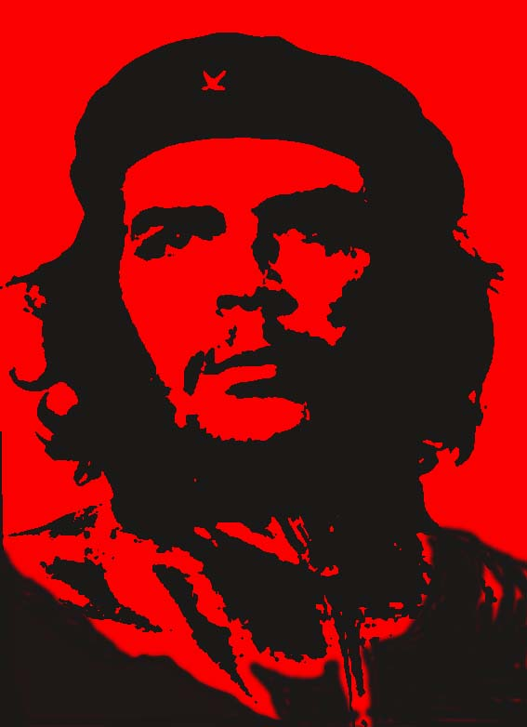
Che Guevara
-Ernesto Rafael »Che« Guevara de la Serna
- Revolucionar argentinskega rodu
-Rodil: 14.junij 1928 v Rosariu, Argentina
-Umrl: 9. oktober 1967 v Iguerasu, Bolivija

Slide 2
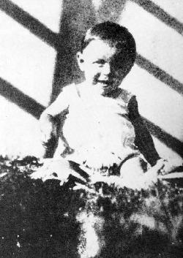
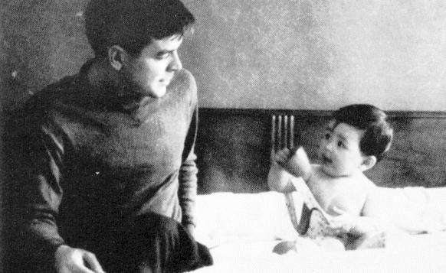
Rojen je bil 14. junija 1928 v argentinskem mestu Rosario. Kot stalna senca pa ga je vse življenje spremljala in dušila astma
Ko je imel dve leti, so se starši preselili v Buenos Aires. Tamkajšnje neprijetno, vlažno in hladno podnebje je še bolj dušilo malega Ernesta. Astma ga je napadala vsak dan. Po nasvetu zdravnikov se je družina preselila v Cordobo.
Otroštvo

Slide 3
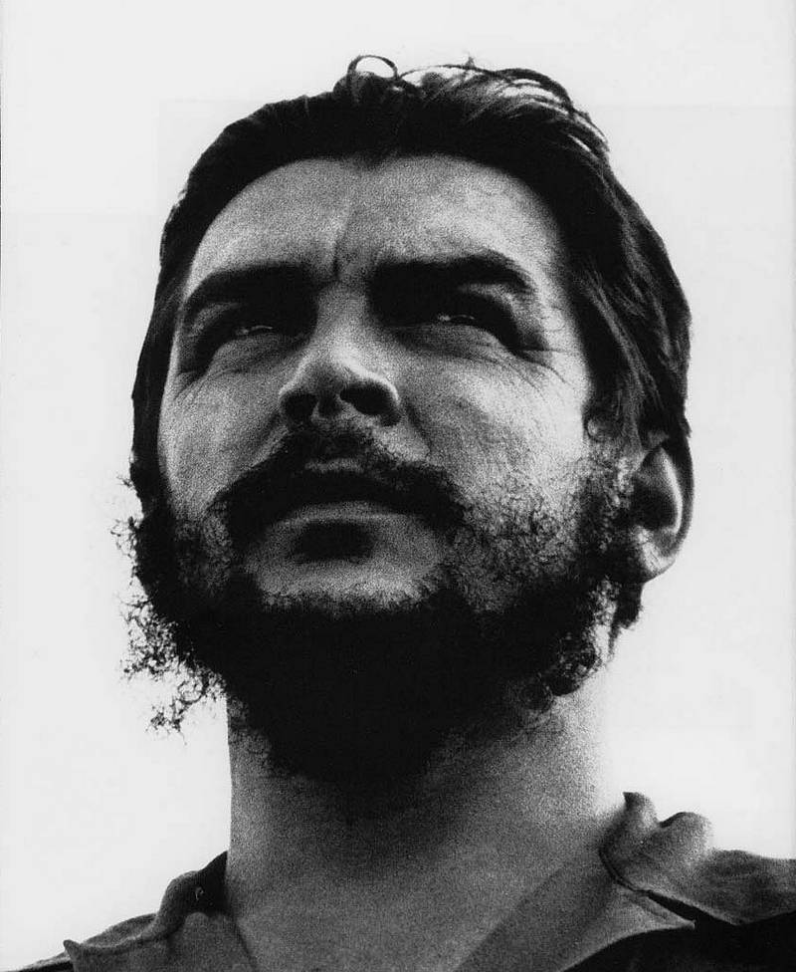
Mnogo je bral že v osnovni šoli, še več pa v gimnaziji. Bral je vse, kar mu je prišlo pod roke. Življenje in razmere v Argentini so ga čedalje bolj spodbujale, da je prebiral tudi knjige o politiki. Z lahkoto in zmeraj kot odličen dijak je prehajal iz razreda v razred.
Mladost
V puberteti sta se v Ernestovem značaju prepletali dve črti: bil je sramežljiv in vase zaprt, hkrati pa je bil drzen in pogumen. Sramoval se je, ko bi se moral seznaniti s kakšnim dekletom. Njihovi družbi se je izogibal.

Slide 4
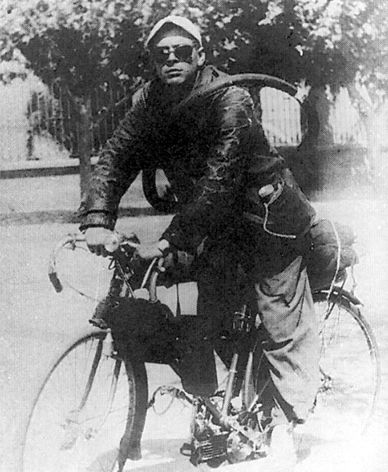
Guevara je želel spoznati Latinsko Ameriko. Bil je prepričan, da je to pot, ki zanesljivo drži tudi do strmoglavljenja peronističnega režima v Argentini. Zato je Guevara želel, da bi z Albertom Granadosom prepotoval čim več latinskoameriških držav
Guevara in Granados sta se na potovanje odpravila brez denarja. Tomas, mlajši Granados, jima je posodil svoj motor "Norton" in prijatelja sta krenila na pot 29. decembra 1951 zgodaj zjutraj
Popotovanje
Odpeljala sta se proti Buenos Airesu, da bi se Ernesto najprej poslovil od staršev . Potem sta se odpeljala v Čile. Že pred prihodom v Santiago de Chile se je motor pokvaril. Prevozila nista niti osmine nameravane poti, pa sta že morala pustiti motor ob cesti in nadaljevati peš. Z delom sta si služila kruh, da bi se prehranila. Seznanil se je tudi z Bolivijo

Slide 5
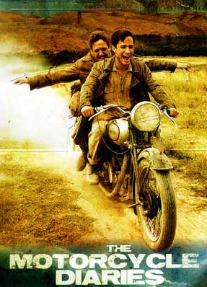
Prijatelja sta nadaljevala popotovanje vzdolž reke Amazonke. Ernesta je spet začela dušiti astma, toda to ga ni oviralo
Naslednja postaja je bila Kolumbija. Novi prijatelji, kolumbijski študenti, so zbrali denar, da bi mladima Argentincema omogočili pot v Caracas. Tam, v Venezueli, je Granados dobil stalno zaposlitev. Bilo je poletje 1952. Guevara je sklenil, da se bo vrnil v Buenos Aires in končal študij, kakor je obljubil materi ob odhodu
O tem potovanju je bil posnet tudi film z naslovom Motoristov dnevnik

Slide 6
Fidel Castro in Kubanska revolucija
Guevaro je privlačila Mehika, prav tako pa Fidel Castro o katerem je slišal govoriti. Peš se je podal v Mehiko, in se takoj po prihodu povezal s prijatelji Kubanci iz Gvatemale. In tako se je decembra 1953 zgodilo za Ernesta odločilno srečanje z Fidelom Castrom.s katerim sta se nato pogovarjala osem ur brez prekinitve. Castro mu je pripovedoval o stanju na Kubi in o njegovem načrtu za izkrcanje osemdesetih gverilcev. Guevaro je povabil zraven kot zdravnika ekspedicije. Ernesto je seveda pristal.
Tukaj je Ernesto Guevara dobil svoj vzdevek, po katerem je postal poznan. V argentinskem narečju španskega jezika je "che" zelo pogosta beseda, ki približno pomeni "ej, ti".
Priprave na ekspedicijo so trajale več kot leto dni in Che se je takoj zelo resno vključil vanje. Morali so zbrati denar, preskrbeti ladjico za prevoz na Kubo, nabaviti orožje in se naučiti vojaške veščine gverilskega vojskovanja.
Prva večja težava za Castrovo skupino je nastala, ko je Batista izvedel za vojaške priprave na mehiškem ranču. Od mehiških oblasti je izposloval aretacijo Castra in večine njegovih pristašev, Batista Castra seveda ni dobil.

Slide 7
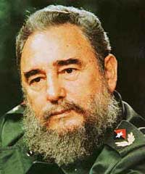
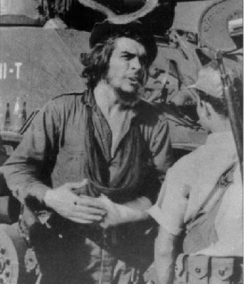
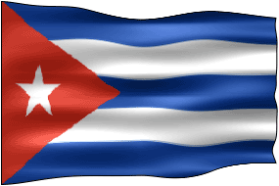
Že od malih nog je imel Ernesto Guevara navado pisati dnevnik. Vestno in natančno si je zapisoval vse dogodke in razmišljanja. Po zaslugi teh izpisanih stvari, je Che postal eden izmed najverodostojnejših kronistov kubanske revolucije
Batistov štab je imel zelo dobro mrežo informatorjev, tako da so Castra in njegove prijatelje že takoj ob izkrcanju ladje zjutraj 2. decembra 1956, napadli s strojnicami iz letal. Gverilci so se podali na marš proti Sierri Maestri.
Glavni boji so se bili ob »carreteri central«, asfaltirani cesti. Gverilski udarci in politična izolacija so povzročili dokončno krizo režima. Decembra je bil Batistov režim v popolnem razsulu. Che Guevara je uspeh zaokrožil še z zadnjim udarcem, 29. decembra 1958, ko je napadel Santa Claro. Ta bitka je zapisana v zgodovini Kube kot najvažnejša vojaška zmaga Che Guevare in to je pomenilo padec Batiste. 2. januarja 1959 pa je Che Guevara s Camiliom Cienfuegosom in vsemi vojaki vkorakal v Havano.

Slide 8
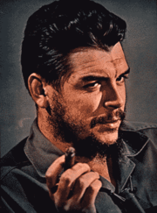
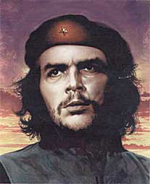
Vzpostavljanje novega sistema
V senci se je začela nova večmesečna bitka za oblast. Castro je tako storil vse, da bi obdržal nadzor. Najzvestejši Castrovi sobojevniki pa so pomagali pri nadzoru drugih vojaških točk po celotnem kubanskem ozemlju
V tem času je bila tudi ustanovljena komunistična partija Kube in Guevara je bil postavljen za enega izmed njenih prvih voditeljev. Guevara pa je dobil tudi druge zaposlitve kot naprimer minister za industrijo.

Slide 9
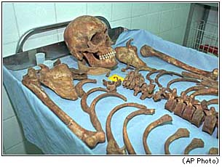
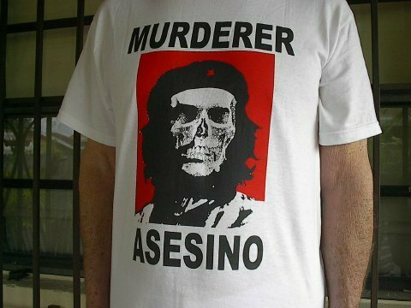
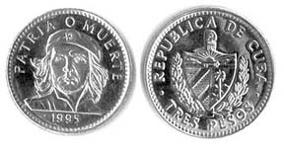
Guevarova zadnja postaja je bila majhna, skrita in pozabljena vas Igueras, kjer so ga Američani 9. oktobra 1967 izsledili in ubili.
Smrt

Slide 10
Kooooneeeeeec
Literatura: http://sl.wikipedia.org/wiki/Che_Guevara
~Vse pohvale in pritozbe se navedejo v učilnici zgodovine [ Prva miza pri oknu ;) ]

